Slide 1
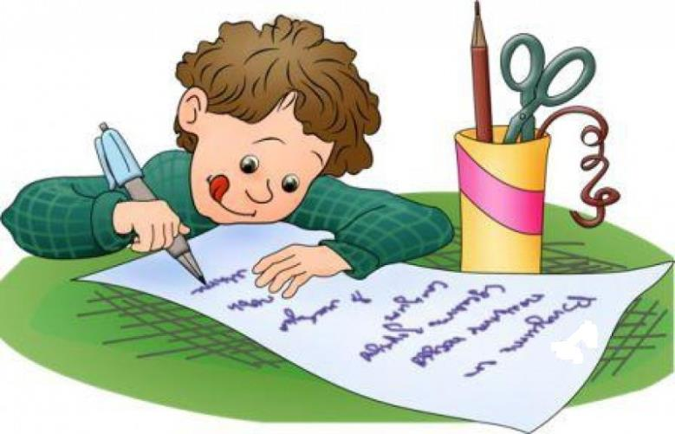
ДОМАШНЕЕ ЗАДАНИЕ
§15 (читать), № 2 стр. 130 (писм.)

Slide 2
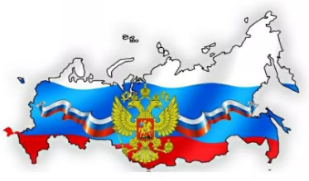
Наша Родина - Россия
Урок «Обществознания», 6 класс

Slide 3
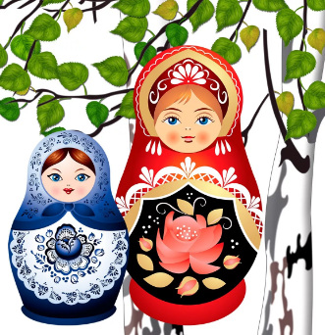
Наша Родина!
И красива и богата Наша Родина, ребята. Долго ехать от столицы До любой ее границы.
Все вокруг свое, родное: Горы, степи и леса: Рек сверканье голубое, Голубые небеса.
Каждый город Сердцу дорог, Дорог каждый сельский дом. Все в боях когда-то взято И упрочено трудом!
Г. Ладонщиков

Slide 4
* Как называется наша страна? * Что означает слово «федерация»? * Что такое субъект ? * Что такое малая Родина?

Slide 5
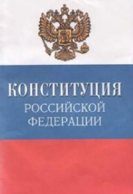
Как называется наша страна?

Slide 6
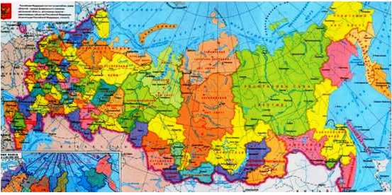
Российская Федерация

Slide 7
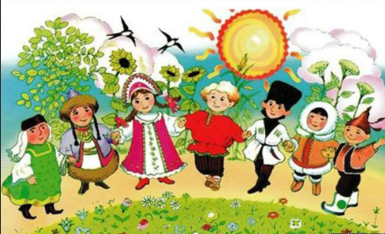
В Российской Федерации - 89 субъектов,
из них:
республик - 24
городов федерального значения – 3
краёв – 9
областей – 48
автономных округов – 4
автономная область – 1
В каком субъекте РФ проживаете вы?
Найдите его на карте.

Slide 8
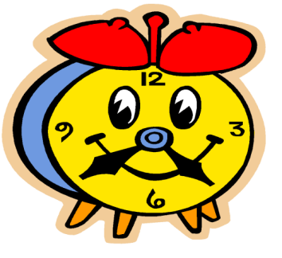
ФИЗМИНУТКА
Условия:
если это край - нужно присесть,
если город - встать, руки поднять вверх.
Москва
Хабаровский
Севастополь
Приморский
Владивосток
Камчатский
Санкт-Петербург
Красноярский

Slide 9
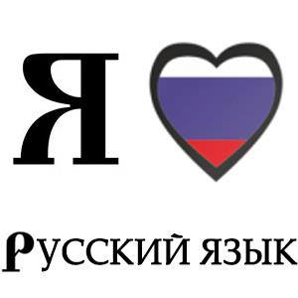
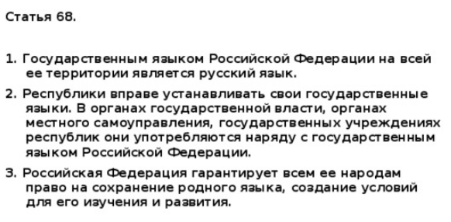
Что такое «государственный язык» ?
…..
…..
…..

Slide 10
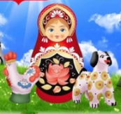
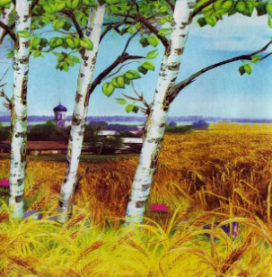
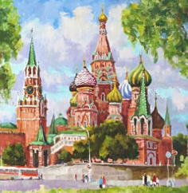
Пословицы о Родине
Нет в мире краше Родины нашей.
Человек без Родины, что соловей без песни.
Одна у человека мать, одна у него и родина.
У народа один дом – Родина.
Родина – всем матерям мать.
Родина – мать, чужбина – мачеха.
Жить – Родине служить.
Кто за Родину горой, тот истинный герой.
Главное в жизни – служить Отчизне.

Slide 11
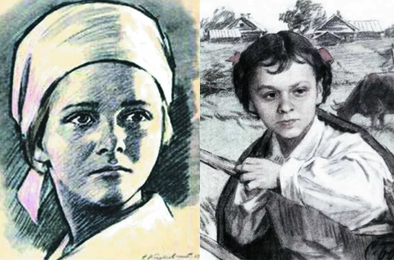
Что значит быть патриотом?
Надя Богданова

Slide 12
Кластер
ЧТО ДОЛЖЕН ДЕЛАТЬ ПАТРИОТ?
Кластер – (от англ. – claster – гвоздь) – это графическая форма организации информации, когда выделяются основные смысловые единицы, которые фиксируются в виде схемы с обозначением всех связей между ними.
Он представляет собой изображение, способствующее систематизации и обобщению учебного материала.

Slide 13
Кластер
Заботиться о родной природе, беречь её.
Творить добро
(не только слова,
но и поступки)
Быть толерантным
к другим национальностям
Взращивать в себе любовь
и интерес к Отечеству, своему народу
Уважать прошлое своей страны
ЧТО
ДОЛЖЕН ДЕЛАТЬ
ПАТРИОТ?

Slide 14
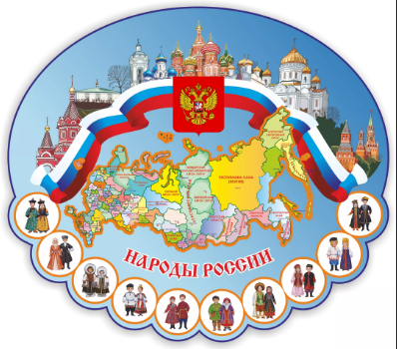
Давай повторим главное
Что означает слово «федерация»?
1) союз
2) самостоятельность
3) любовь к Родине
4) независимость
Что такое субъект федерации ?
Какие субъекты вы можете назвать?
Составь 1 предложение со словами «патриот» или «патриотизм».
v

Slide 15
СПАСИБО
ЗА УРОК!

